Slide 1
КОМИТЕТ ПО ПРОМЫШЛЕННОЙ ПОЛИТИКЕ И ТЕХНИЧЕСКОМУ РЕГУЛИРОВАНИЮ
ЦИФРОВАЯ ТРАНСФОРМАЦИЯ ПРОИЗВОДСТВА
«ПРОМЫШЛЕННОСТЬ РФ 4.0»
А.Н.ЛОЦМАНОВ
Заместитель Сопредседателя Комитета РСПП
по промышленной политике и техническому регулированию,
Председатель Совета по техническому регулированию и стандартизации при Минпромторге России
WWW.RGTR.RU RGTR@RSPP.RU

Slide 2
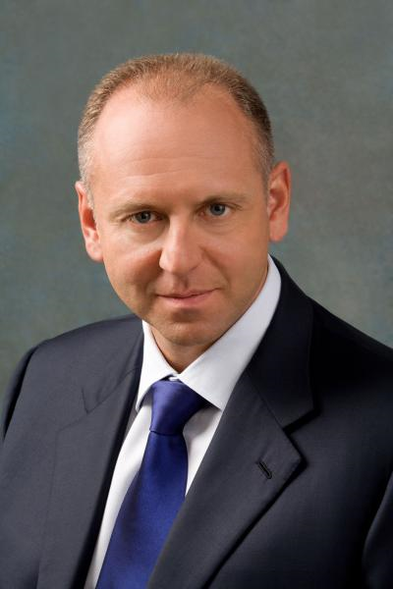
ЗАДАЧИ КОМИТЕТА РСПП ПО ПРОМЫШЛЕННОЙ ПОЛИТИКЕ И ТЕХНИЧЕСКОМУ РЕГУЛИРОВАНИЮ
В работе Комитета РСПП принимает участие более 3000 экспертов из всех отраслей промышленности
Участие в разработке нормативных правовых актов в по вопросам промышленной политики и технического регулирования.
Выработка консолидированного мнения промышленности и бизнеса.
Обеспечение взаимодействия промышленных ассоциаций с органами государственной власти.
Расширение международного сотрудничества в области технического регулирования и стандартизации.
Д.А. ПУМПЯНСКИЙ
Член Бюро Правления РСПП,
Сопредседатель Комитета РСПП,
Председатель
Совета директоров
ПАО «ТМК»,
Президент АО «Группа Синара»
2

Slide 3
НОВЫЕ ЗАДАЧИ СТАНДАРТИЗАЦИИ – НОВЫЕ НАПРАВЛЕНИЯ СОТРУДНИЧЕСТВА
Существующие сегодня системы стандартизации и оценки соответствия складывались более ста лет назад в условиях и для нужд второй промышленной революции
Новый промышленный уклад строится на цифровых технологиях и цифровых стандартах
Notes:
3

Slide 4
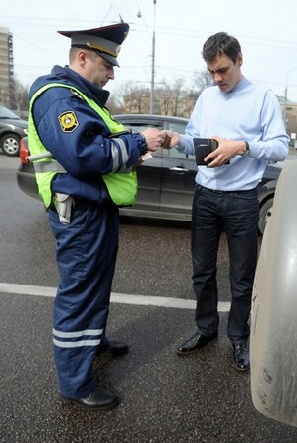
Исключается человеческий фактор

Slide 5
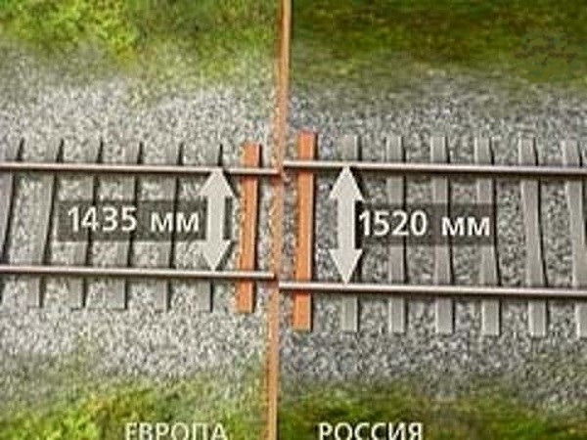
РАЗНЫЕ СТАНДАРТЫ – НЕПРЕОДОЛИМЫЕ БАРЬЕРЫ

Slide 6
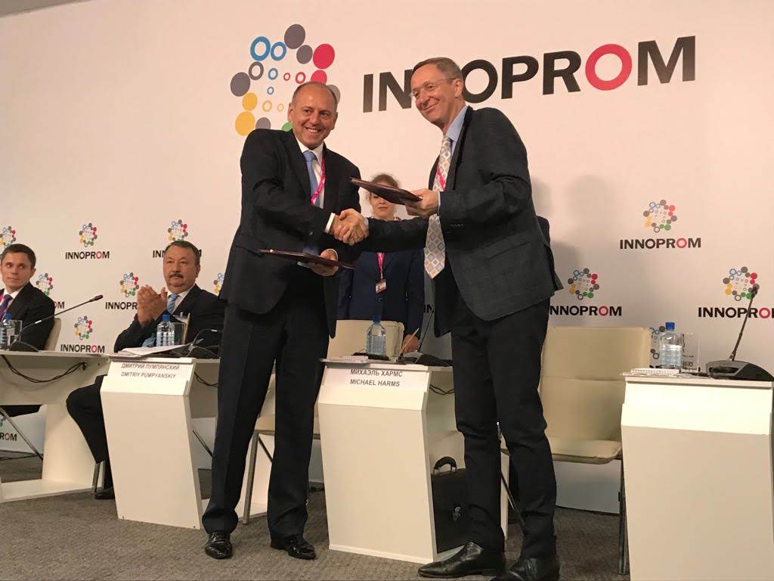
ПОДПИСАНИЕ СОГЛАШЕНИЯ РСПП – ВОСТОЧНЫЙ
КОМИТЕТ ГЕРМАНСКОЙ ЭКОНОМИКИ
10 ИЮЛЯ 2018 ГОДА СОЗДАН СОВЕТ ПО ТЕХНИЧЕСКОМУ РЕГУЛИРОВАНИЮ И СТАНДАРТИЗАЦИИ ДЛЯ ЦИФРОВОЙ ЭКОНОМИКИ РСПП И ВОСТОЧНОГО КОМИТЕТА ГЕРМАНСКОЙ ЭКОНОМИКИ

Slide 7
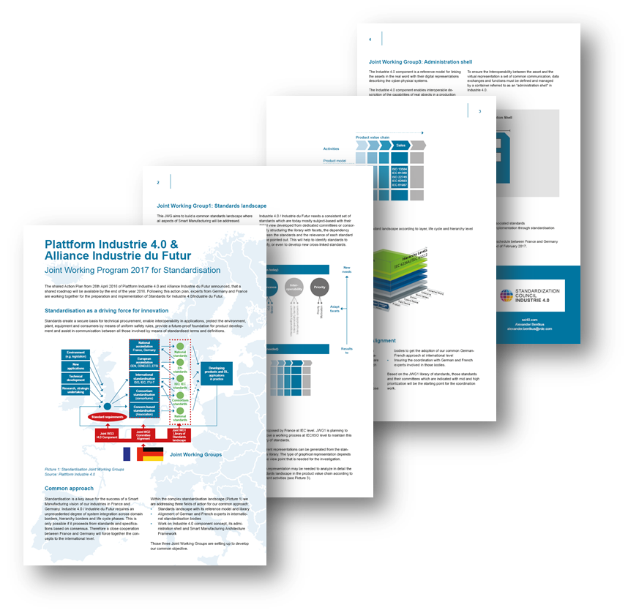
Сотрудничество Германии при создании платформы ИНДУСТРИИ 4.0
Связь промышленного сообщества
Определение совместных рабочих элементов
Установление партнёрских отношений
Создание рабочих групп
Более тесное сотрудничество на международном уровне
по стандартизации
Source: AIF&PI4.0
Notes:
Gründungsinitiatoren des „Standardization Council Industrie 4.0“ sind der Bundesverband Informationswirtschaft, Telekommunikation und neue Medien (Bitkom), das Deutsche Institut für Normung (DIN), die Deutsche Kommission Elektrotechnik Elektronik Informationstechnik (DKE), der Verband Deutscher Maschinen- und Anlagenbau (VDMA) sowie der Zentralverband Elektrotechnik- und Elektronikindustrie (ZVEI).

Slide 8
ОСНОВНЫЕ НАПРАВЛЕНИЯ РАБОТЫ СОВЕТА
Цель Совета - сближение нормативной базы России и Германии в области цифровой трансформации и в вопросах развития инфраструктуры качества, совместная работа над стандартами для создания цифровых платформ.
Работа ведется по нескольким направлениям:
- разработка стандартов для создания единого цифрового пространства;
- разработка единого классификатора продукции, на основе международных систем, таких как стандарт ecl@ss;
- гармонизация вопросов оценки соответствия, проведение сличительных испытаний по ряду видов продукции;

Slide 9
Рабочие группы Платформы INDUSTRY 4.0 в Германии
№ 1 Эталонная архитектура, стандарты и нормы
№ 2 Сценарии применения технологии
Без ИТ стандартов создать Платформу Индустрия 4.0 невозможно
Это общегосударственная задача
№ 3 Безопасность сетевых систем
№ 4 Правовая база
№ 5 Работа, образование и профессиональная подготовка
№ 6 Цифровые бизнес модели в промышленности 4.0
9

Slide 10
СТРУКТУРА СОВЕТА ПО ТЕХНИЧЕСКОМУ РЕГУЛИРОВАНИЮ И СТАНДАРТИЗАЦИИ
ДЛЯ ЦИФРОВОЙ ЭКОНОМИКИ
РУКОВОДСТВО ПРОЕКТОМ
Российская сторона
Д.А. Пумпянский
Немецкая сторона
Б Дамен (B. Dahmen)
РАБОЧИЕ ГРУППЫ
1 Инфраструктура качества
2 Цифровая Трансформация
РАБОЧАЯ ГРУППА1
«Инфраструктура качества»
РАБОЧАЯ ГРУППА 2
«Технические регламенты»
ГОРИЗОНТАЛЬНЫЕ АСПЕКТЫ
ВЕРТИКАЛЬНЫЕ ПРИЛОЖЕНИЯ
Стандартизация
Строительные материалы
Структурные шаблоны, Интероперабельность и интернет вещей
Умные сети для электроснабжение
Аккредитация
Железнодорожный транспорт
Онтология и семантика
BIM-технологии
Оценка соответствия
Машиностроение
Кибербезопасность
Умное производство
Надзор за рынком
4
Notes:
10

Slide 11
СОВЕТ ПО ТЕХНИЧЕСКОМУ РЕГУЛИРОВАНИЮ И СТАНДАРТИЗАЦИИ ДЛЯ ЦИФРОВОЙ ЭКОНОМИКИ
Бизнес:
Органы власти:
Росстандарт
Notes:
11

Slide 12
РЕЗУЛЬТАТЫ РАБОТЫ СОВЕТА ЗА 2019 ГОД
Совет по техническому регулированию и стандартизации для цифровой экономики Комитета РСПП и Восточного комитета германской экономики
Созданы экспертные группы по 13 направлениям.
Проведено более 16 совещаний экспертов и 5 заседания Совета.
Разработан англо-немецко-русский глоссарий по Индустрии 4.0.
Создана платформа для обмена документами.
Разработаны рекомендации Совета.
6

Slide 13
ИТОГИ РАБОТЫ ЭКСПЕРТНЫХ ГРУПП
(по результатам онлайн-заседания 03.07.2020 и 12.10.20)
Направление «Цифровая трансформация».
- Разработан глоссарий терминов для Индустрии 4.0 на русском английском и немецком языках.
- Консорциум «Кодекс» на базе классификатора eCl@ss начал разработку специализированного продукта по направлению нормативно-справочных систем.
- Начата работа по реализации проекта «Цифровые системы динамического мониторинга состояния и режимов работы воздушных линий электропередач напряжением 35-220 кВ», что позволит значительно сократить расходы на ремонт и эксплуатацию сетей.
13

Slide 14
ИТОГИ РАБОТЫ ЭКСПЕРТНЫХ ГРУПП
(по результатам онлайн-заседаний 03.07.2020 и 12.10.20)
Направление «Инфраструктура качества».
- Создание условий для цифровой оценки соответствия продукции и проведения виртуальных испытаний.
Направление «Технические регламенты».
- Работа по гармонизации российских и европейских стандартов и условий для сертификации продукции в области железнодорожного транспорта и строительных материалов.
- Создание условий для реализации пилотного проекта «Образцовое выполнение заказа промышленным предприятием».
14

Slide 15
ЦИФРОВИЗАЦИЯ
Совет по техническому регулированию и стандартизации для цифровой экономики Комитета РСПП и Восточного комитета германской экономики
Сопредседатель Б.Дамен, Председатель совета директоров SMS-group
Сопредседатель Д.А.Пумпянский
2020 г.
Сделан анализ Дорожной карты Германии по Индустрии 4.0, определяющей основные направления развития Индустрии 4.0 до 2030 г.
Создан механизм для обеспечения ускоренного принятия в России международных стандартов для обеспечения функционирования Индустрии 4.0. В ноябре в Росстандарт были переданы первые редакции 71 стандарта по цифровой тематике.
По инициативе Комитета РСПП при поддержке Росстандарта создан Координационный Совет председателей национальных и межгосударственных технических комитетов по стандартизации в области цифрового развития.
Разработан «Глоссарий терминов по Индустрии 4.0» на русском, немецком и английском языке.
7

Slide 16
ПРЕДЛОЖЕНИЯ КОМИТЕТА РСПП
в проект «Единого плана по достижению национальных целей развития Российской Федерации на период до 2024 года и плановый период до 2030 года».
Переход промышленности к современным методам планирования и управления, базирующимся на аналогах платформ типа «Industry 4.0».
Подготовка межведомственного плана разработки и создания отечественной платформы
«Промышленность РФ 4.0».
Утверждение и реализация программы разработки и внедрения комплекса IT стандартов для платформы «Промышленность РФ 4.0».

Slide 17
СХЕМА ВЗАИМОДЕЙСТВИЯ
СПАСИБО
ЗА ВНИМАНИЕ!
(495) 663-04-50
RGTR@RSPP.RU
www.RGTR.RU
Наша страница в Facebook: https://www.facebook.com/www.RGTR.ru/

